Slide 1
«Искусство – не десерт»
Татьяна Черниговская

Slide 2
Изучение вопросов культуры на уроках истории
Наталья Вадимовна Волкова, учитель истории МОУ Любимской ООШ им. В.Ю.Орлова

Slide 3
Проблемы
Список имён, незапоминающихся и непонятных.
Форма урока – виртуальная экскурсия или заполнение таблиц.
Учебник – не помощник.
Мало времени, последние уроки в теме.

Slide 4
Почему меня заинтересовала эта проблема?
Вопросы культуры занимают важное место в заданиях ЕГЭ и ОГЭ.
Культура - ключ к пониманию изучаемой эпохи.
«Культурный код» важен для взаимопонимания поколений.

Slide 5
Особенность нашей школы – неоднородный контингент обучающихся, значительная доля детей с ОВЗ и детей, находящихся в сложных социальных условиях.
«Сам искушен быв, может и искушаемым помощи».
Послание к Евреям, зачало 306

Slide 6
Психоэлевация – метод психотерапии детей, страдающих невротическими расстройствами.
Термин «психоэлевация» – «возвышение души» введен детскими психотерапевтами И.Я. Медведевой и Т.Л. Шишовой, этим термином назван их авторский метод драматической куклотерапии.

Slide 7
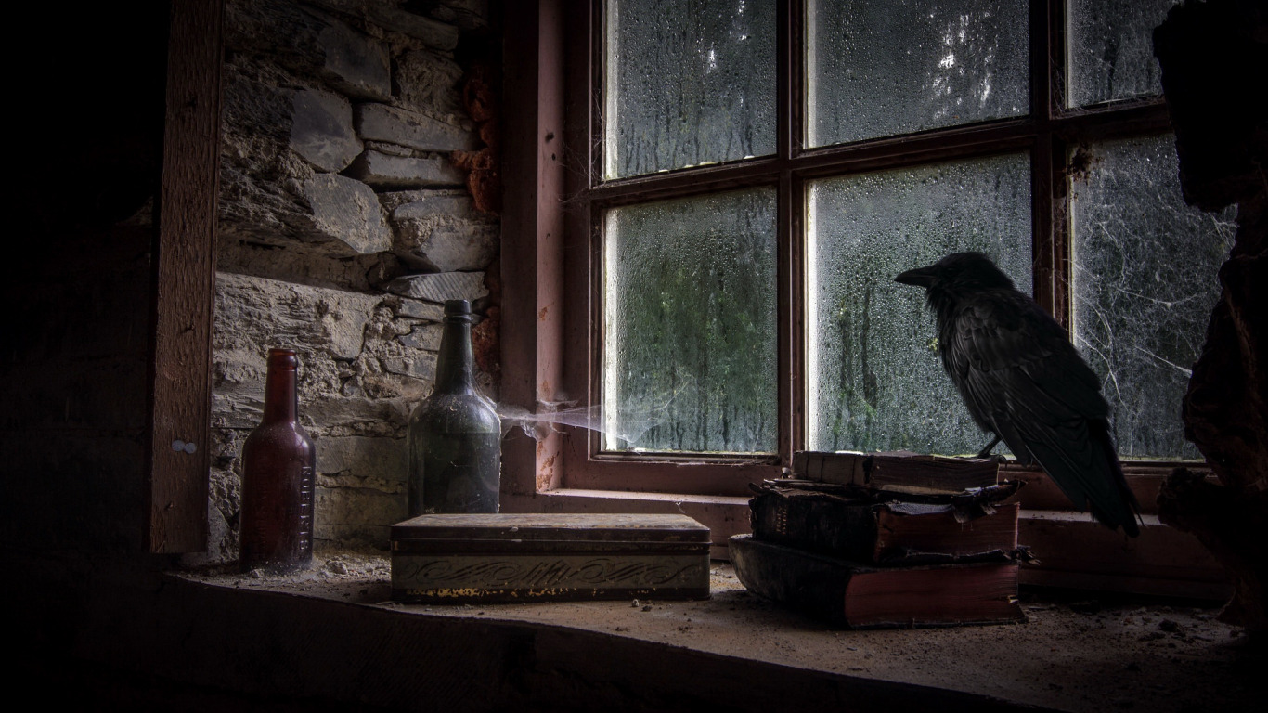
Принципы, помогающие организовать эффективное обучение на уроках по истории культуры
«Говори о том, что тебя волнует, создай атмосферу»

Slide 8
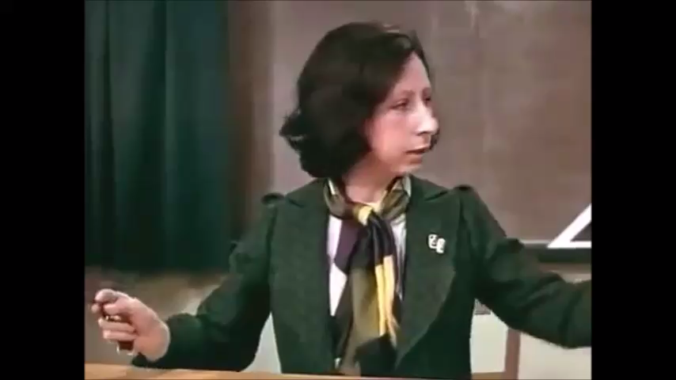

Slide 9
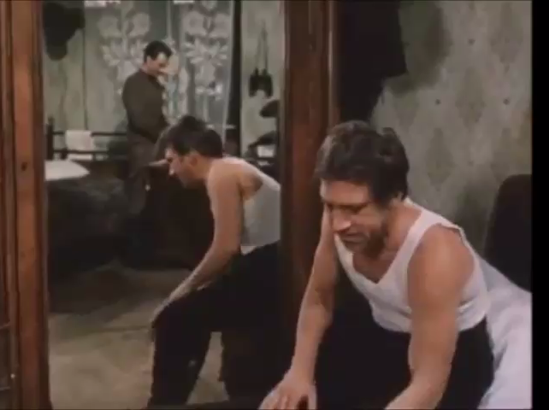

Slide 10
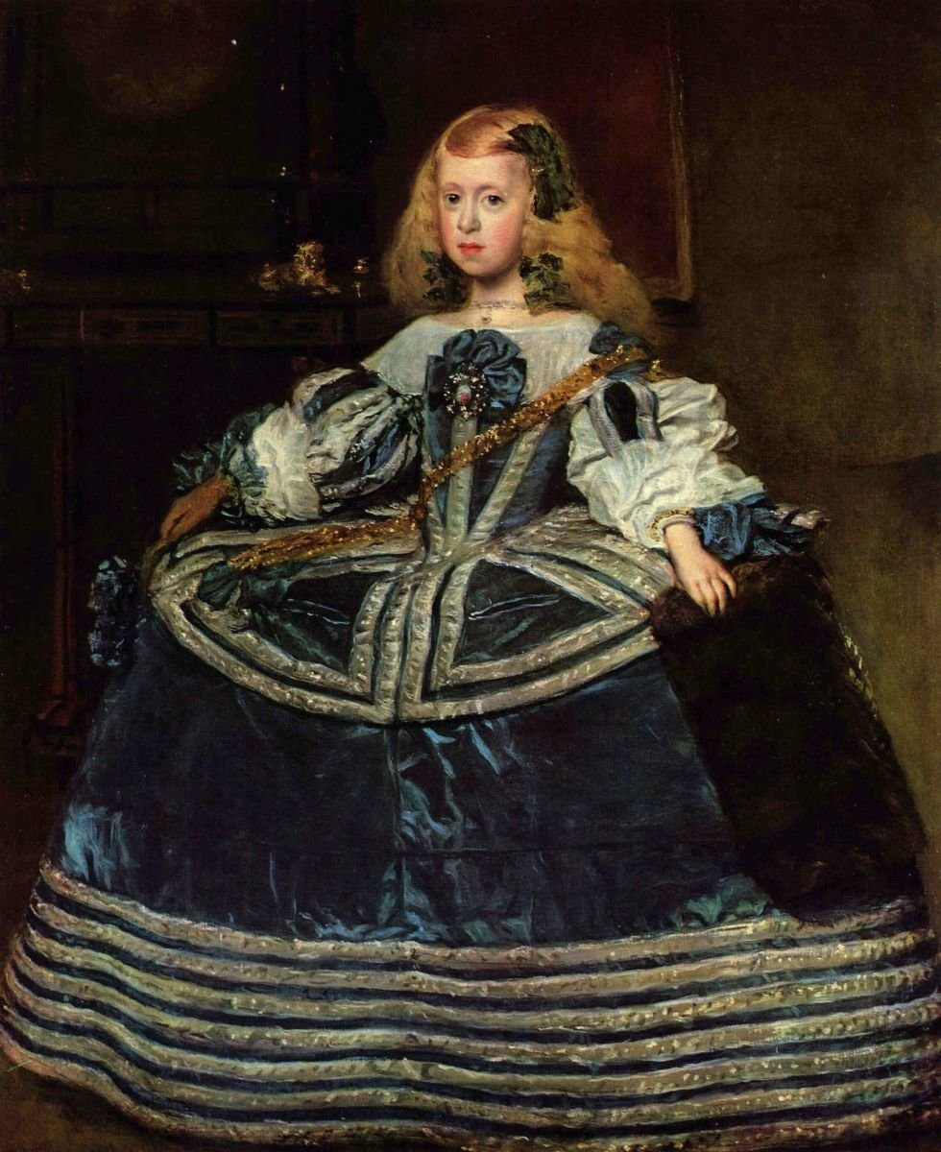
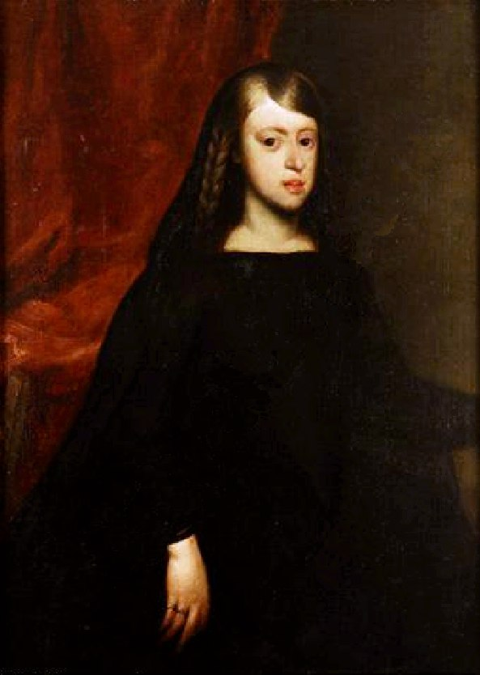
«Свяжи изучаемый материал с жизненным опытом детей»

Slide 11
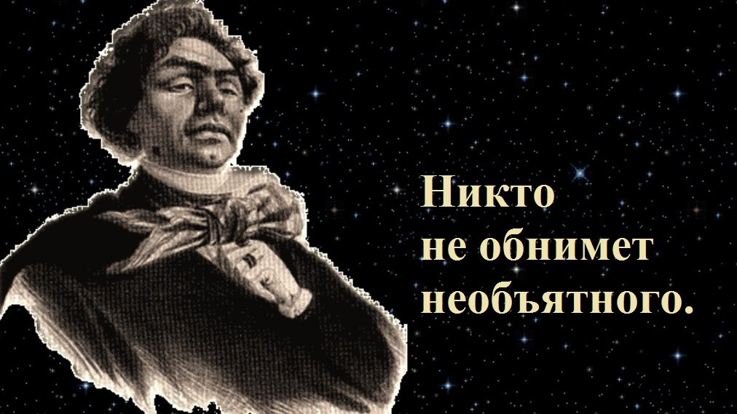

Slide 12
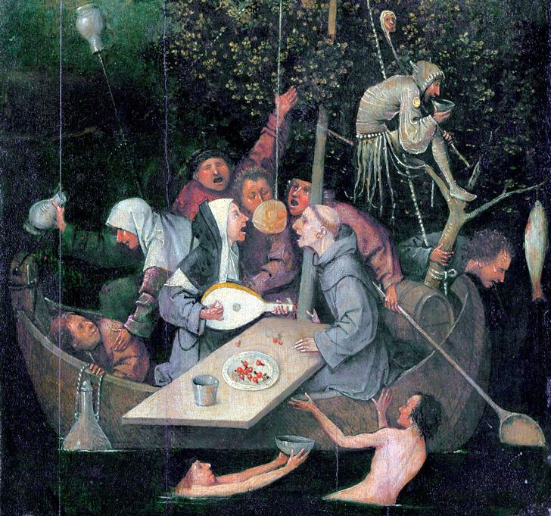
«Осовременить» историю
Иероним Босх. «Корабль дураков»

Slide 13
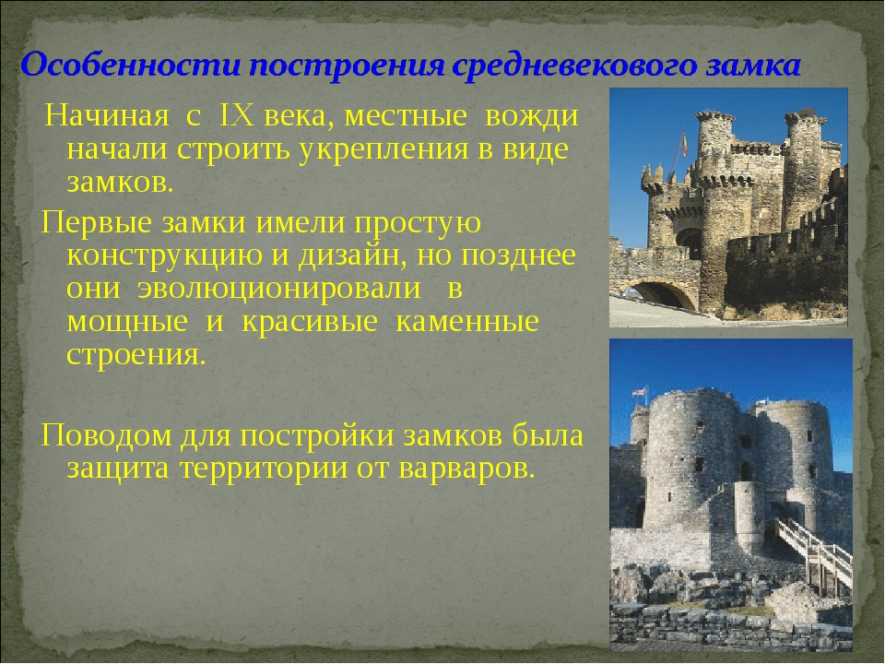
Метод проектов

Slide 14
У каждого из нас своя субъективная реальность. Мы воспринимаем мир так, как воспринимаем его только мы.
Вы, конечно, можете сказать: да, но при этом мы умудряемся как-то коммуницировать, друг другу глаза не выковыривать и не убивать друг друга, значит, есть какие-то ходы.
Конечно, они есть. Но полного совпадения индивидуальных картин мира между людьми нет.
Татьяна Черниговская

